Slide 1

МИНИСТЕРСТВО ОБРАЗОВАНИЯ РБ
ГОСУДАРСТВЕННОЕ БЮДЖЕТНОЕ ПРОФЕССИОНАЛЬНОЕ ОБРАЗОВАТЕЛЬНОЕ УЧРЕЖДЕНИЕ УФИМСКИЙ МНОГОПРОФИЛЬНЫЙ ПРОФЕССИОНАЛЬНЫЙ КОЛЛЕДЖ
КУРСОВАЯ РАБОТА
на тему
ИНТЕРНЕТ-МАГАЗИН ЭКОЛОГИЧНЫХ ТОВАРОВ (ZERO-WASTE)
по программе подготовки специалистов среднего звена специальности
09.02.07 Информационные системы и программирование
выполнена студентом Овчинников Максим Алексеевич
группа 4 ИСИП А
Очной формы обучения
Руководитель Будакова Ольга Васильевна
2026

Slide 2
ЦЕЛЬ ИССЛЕДОВАНИЯ
Целью курсовой работы является разработка веб-приложения — интернет-магазина экологичных товаров в концепции zero-waste, обеспечивающего удобный поиск, оформление заказа и управление каталогом через админ-панель.

Slide 3
ЗАДАЧИ
Изучить предметную область и определить
требования к интернет-магазину.
2. Выбрать средства разработки
3. Спроектировать структуру сайта и базу данных.
4. Разработать функционал каталога, корзины, избранного, оформления заказа, личного кабинета пользователя, системы промокодов и админ-панели для управления товарами, категориями, заказами и пользователями.

Slide 4
ОБЪЕКТ
Объектом исследования является процесс онлайн-продажи экологичных товаров и взаимодействие пользователей с интернет-магазином.

Slide 5
ПРЕДМЕТ
Предметом исследования являются веб-технологии и методы проектирования веб-приложений для электронной коммерции (PHP, MySQL, HTML, CSS, JavaScript).

Slide 6
ПРАКТИЧЕСКАЯ ЗНАЧИМОСТЬ
Практическая значимость заключается в создании рабочего прототипа интернет-магазина, который может использоваться для продаж zero-waste товаров, автоматизации обработки заказов, ведения каталога и повышения удобства покупки для клиентов.

Slide 7
ЭТАПЫ РАЗРАБОТКИ
Анализ рынка и требований.
Проектирование структуры сайта и базы данных.
Разработка макетов (wireframe) и дизайн-концепции.
Реализация интерфейса (frontend).
Реализация серверной логики (backend) и API.
Разработка админ-панели.
Тестирование, отладка и подготовка к развёртыванию.

Slide 8
АНАЛИЗ РЫНКА
Удобство
каталога
Скорость
работы
Админ-
панель
Ozon
+
+
−
Wildberries
+
+
−
4fresh
+
±
+
LOOP
+
+
+

Slide 9
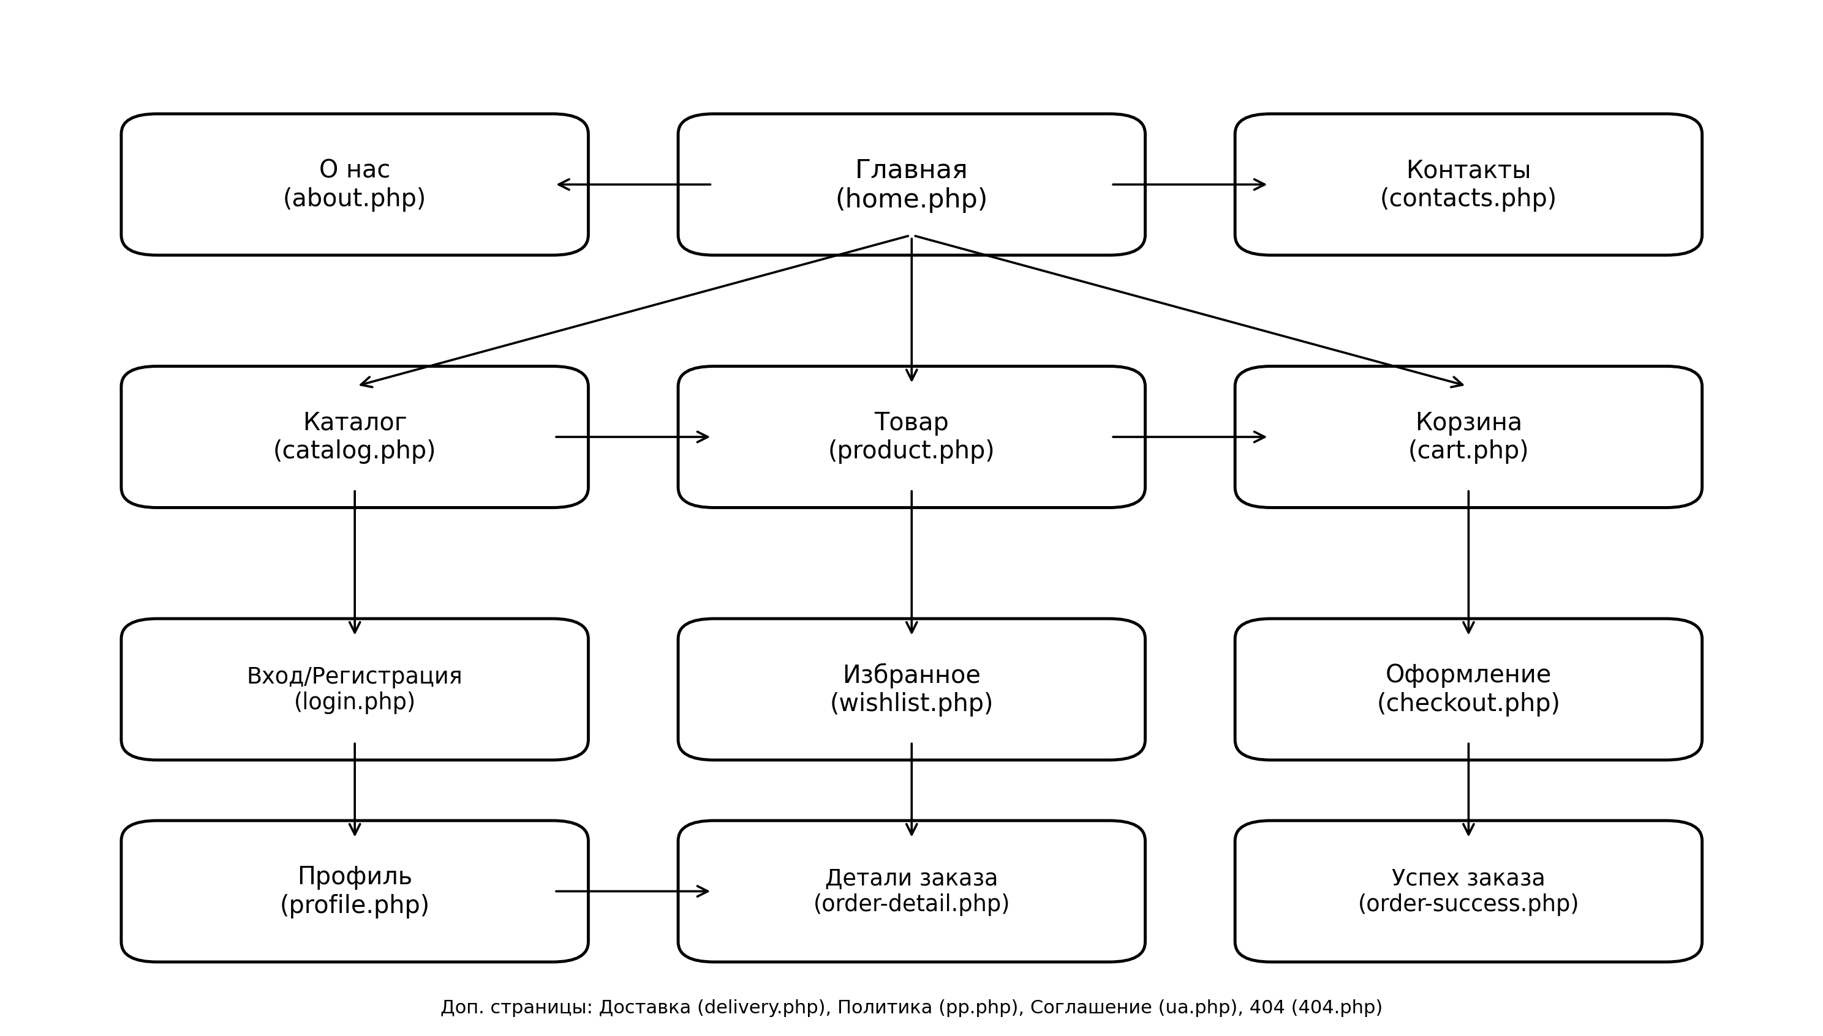
СТРУКТУРА

Slide 10
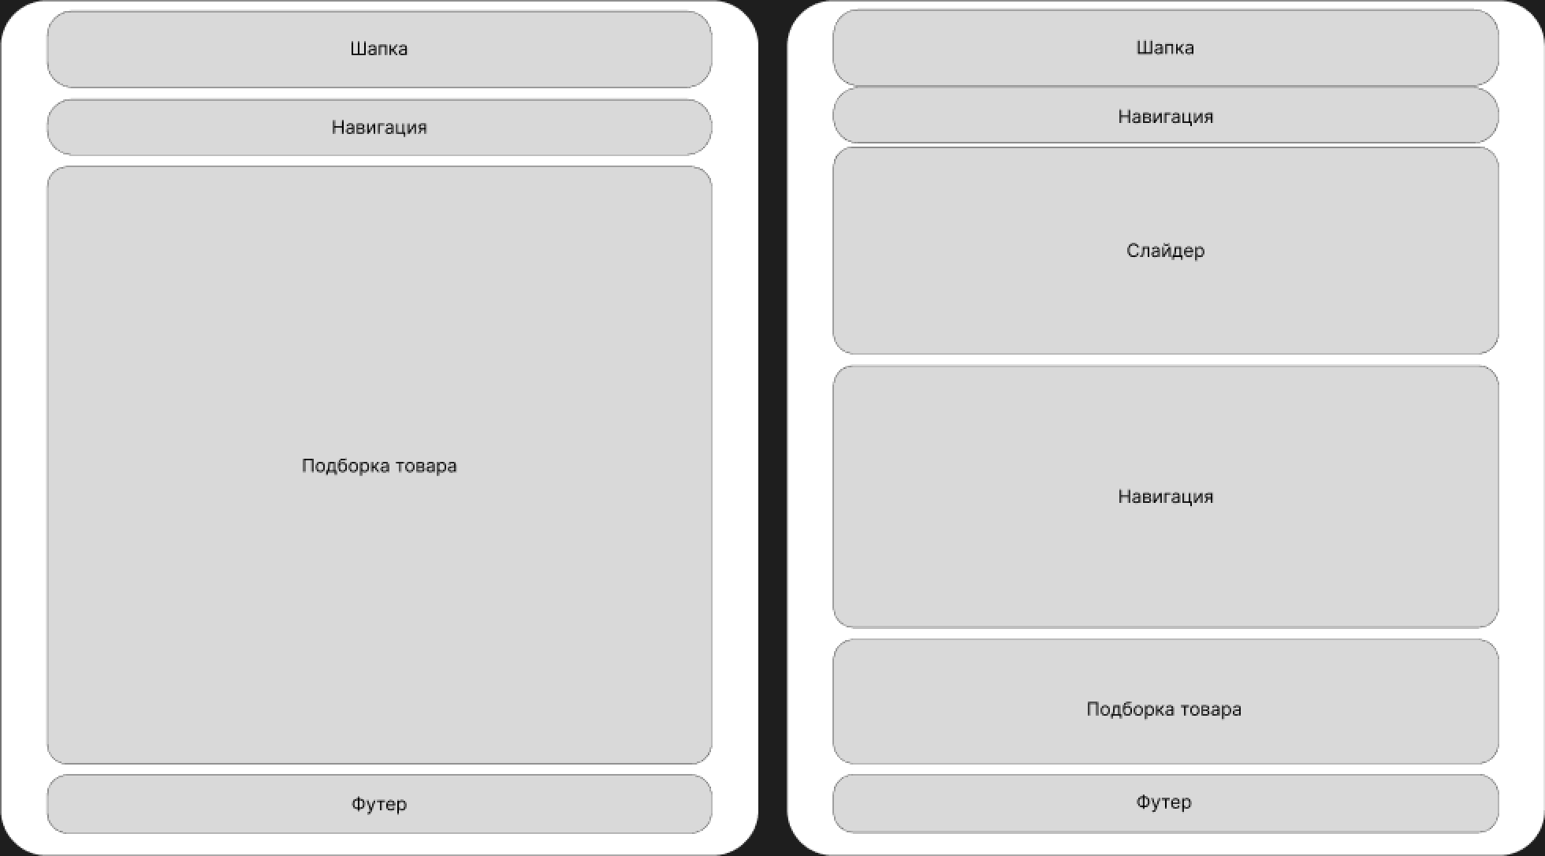
МАКЕТ

Slide 11
ДИЗАЙН
F9F9F9
6B8A6B
2C3E2C

Slide 12
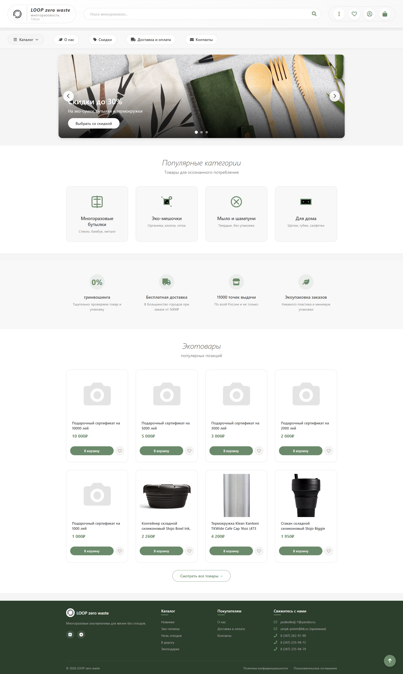
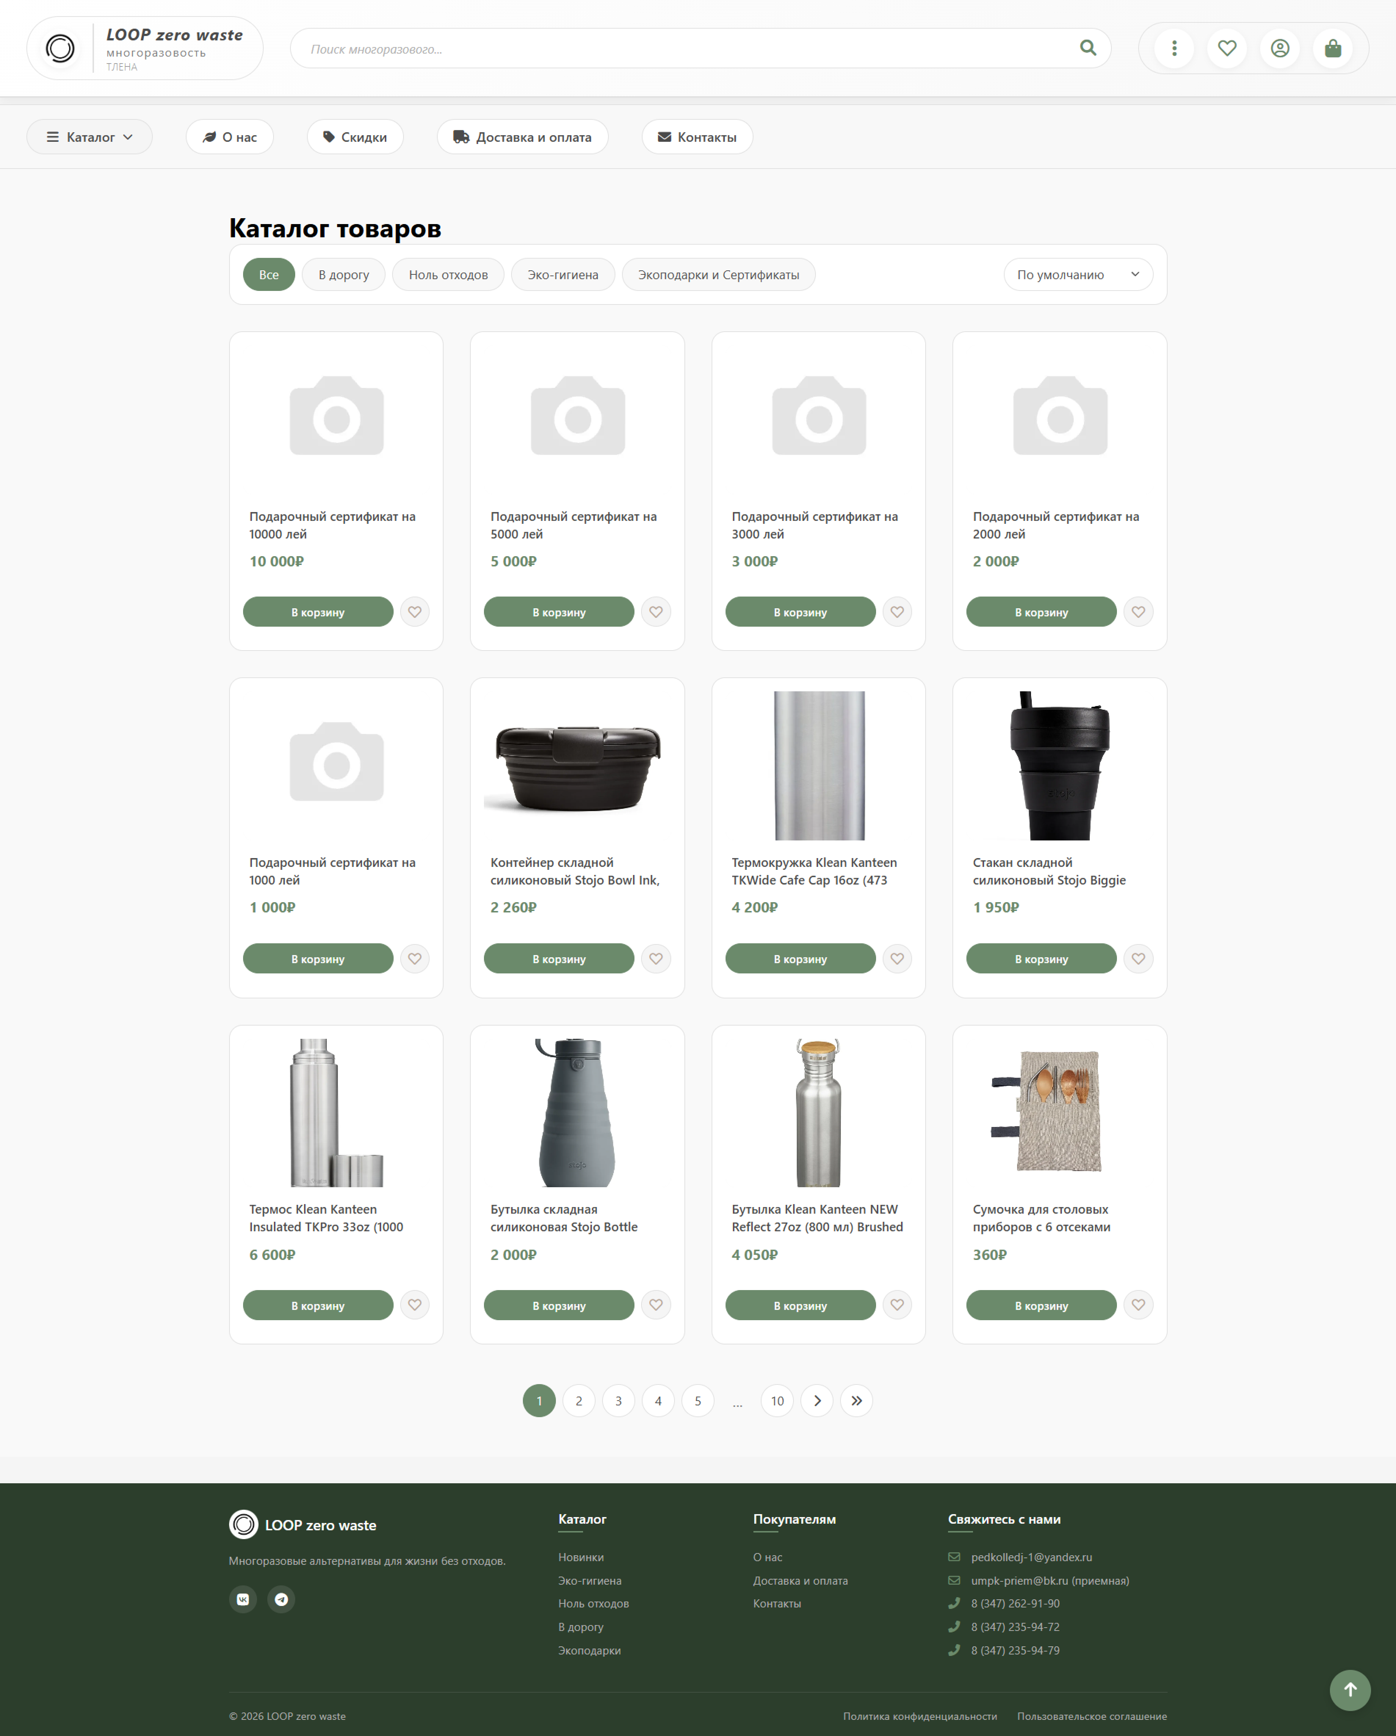
ГОТОВЫЙ ПРОЕКТ

Slide 13
ТЕСТИРОВАНИЕ И ОТЛАДКА
Проект протестирован в браузерах Google Chrome, Mozilla Firefox.
Проверены сценарии: регистрация/вход, добавление в корзину, избранное, оформление заказа, промокоды.
Проведена проверка корректности вёрстки на разных разрешениях.
Ошибки, выявленные в ходе тестирования, устранены.

Slide 14
РУКОВОДСТВО ПОЛЬЗОВАТЕЛЯ
Минимальные требования для работы проекта:
• Сервер: Apache, PHP 8.x, MySQL/MariaDB.
• Клиент: любой современный браузер (Chrome/Firefox), интернет-соединение.
Порядок работы пользователя:
1) Зарегистрироваться или войти в аккаунт.
2) Выбрать товары в каталоге, добавить в корзину или избранное.
3) Оформить заказ на странице Checkout и применить промокод (при наличии).
4) Отслеживать статус заказа в личном кабинете.

Slide 15
МИНИСТЕРСТВО ОБРАЗОВАНИЯ РБ
ГОСУДАРСТВЕННОЕ БЮДЖЕТНОЕ ПРОФЕССИОНАЛЬНОЕ ОБРАЗОВАТЕЛЬНОЕ УЧРЕЖДЕНИЕ УФИМСКИЙ МНОГОПРОФИЛЬНЫЙ ПРОФЕССИОНАЛЬНЫЙ КОЛЛЕДЖ
СПАСИБО ЗА ВНИМАНИЕ!
по программе подготовки специалистов среднего звена специальности
09.02.07 Информационные системы и программирование
выполнена студентом Овчинников Максим Алексеевич
группа 4 ИСИП А
Очной формы обучения
Руководитель Будакова Ольга Васильевна
2026

